Slide 1

FINANČNÍ GRAMOTNOST
Ten dělá to a ten zas tohle
Zpracovala: MGR. Iva Novotná

Slide 2
Název projektu | Moderní škola
Registrační číslo projektu | CZ.1.07/1.4.00/21.3202
Označení klíčové aktivity | VY_3/2_INOVACE_ 22_FG_03
Předmět | FINANČNÍ FRAMOTNOST
Téma | Ten dělá to a ten zas tohle
Autor | Mgr. Iva Novotná
Anotace | Seznámení žáků s různými lidskými činnostmi
Očekávané výstupy | Porozumět pojmu dělba práce
Jazyk | čeština
Druh učebního materiálu | POWER POINT
Cílová skupina/ročník | žák Spec. ZŠ/6. - 9. ročník
Cíl prezentace | Získání nových informací a prohloubení znalostí žáků
Časová dotace | 30 minut
Vytvořeno (škola, dne) | Speciální základní škola, Česká Kamenice, Jakubské nám. 113, p. o., 27. 12. 2012

Slide 3
MANUFAKTURA
Manufaktury byly velké dílny, v nichž docházelo k dělbě práce na dílčí úkony. Pracovali v nich dělníci.
Předpokladem vzniku manufaktury byla velká poptávka po určitém druhu zboží a nahromadění prostředků, který její založení umožnil.
První manufaktury vznikly ve 14. století ve Flandrech a v italské Florencii. Vyrábělo se v nich především sukno. V 16. století byly soukenické manufaktury hojně zakládány v Anglii.
Manufaktury se staly předstupněm strojové tovární velkovýroby.

Slide 4
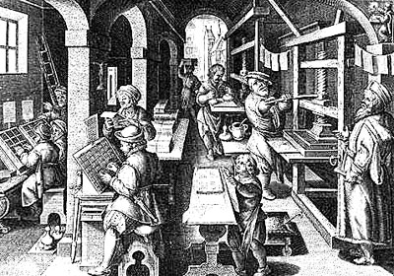
Řemeslnická dílna; typ výrobního podniku založený na ruční řemeslné technice a na dělbě práce

Slide 5
DĚLBA PRÁCE PŘI STAVBĚ DOMU

Slide 6
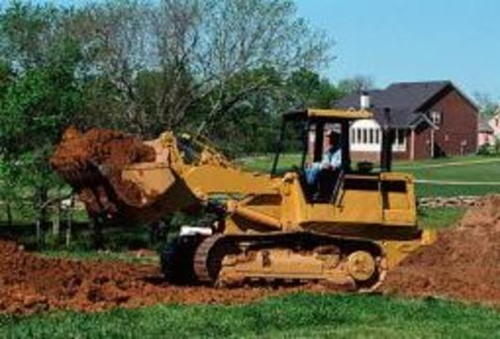
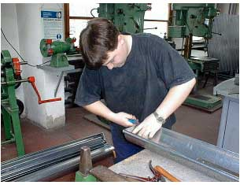
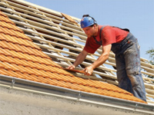
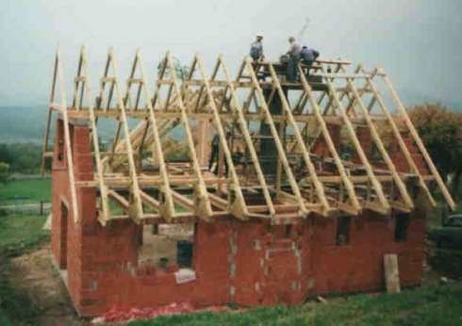
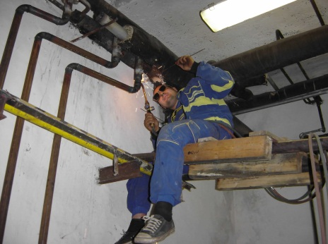
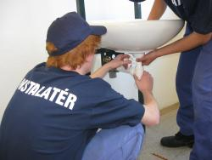
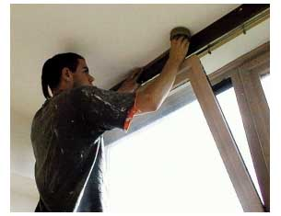
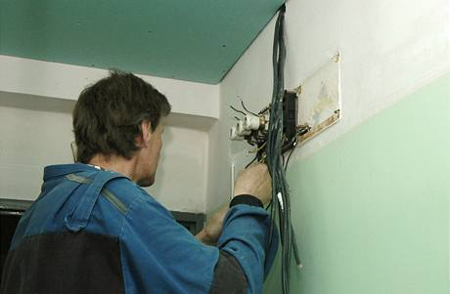
bagrista
pokrývač
klempíř
tesař
topenář
instalatér
malíř
elektrikář

Slide 7
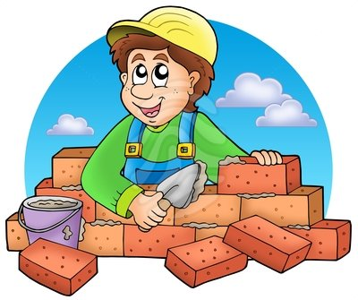
ZEDNÍK

Slide 8
DĚLBA PRÁCE
KLADY
ZÁPORY
je dána dohodou mezi účastníky
specializace na určitý výkon
kratší doba zaškolení pracovníka
vyšší pracovní výkon
úzká kvalifikace pracovníka
stereotypní práce
vede k otupění
obtížnější hledání pracovního místa

Slide 9
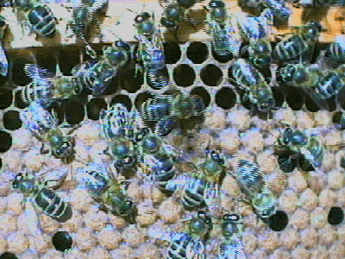
VČELKY
Aby mohlo včelstvo normálně a bez problémů existovat delší dobu, potřebuje tři typy jedinců matku, určitý počet trubců a menší, nebo větší armádu dělnic.
Matka – klade vajíčka (za celý život – 3 – 4 roky - naklade kolem 1 milionu vajíček).
Trubci – oplodňují matku (probíhá ve volné přírodě).
Dělnice – sbírají potravu, staví plástve, čistí a hlídají úl, vynášejí odpadky a mrtvé včelky, pěchují pyl do buněk.
Ti všichni dohromady mohou zajistit plodování (výchovu plodu) nezbytné pro zachování včelstva.

Slide 10
POUŽITÉ ZDROJE
http://office.microsoft.comhttp://cs.wikipedia.org/wiki/manufaktura
http://www.erbproduction.cz/o-nas.html
http://www.reklamnifotky.cz/fotka/cartoon-bricklayer-with-clouds-man-pixmac-clipart-82851631/000082851631
http://www.n-vcelari.sk/sal/VCELY3.html
„Materiál je určen pro bezplatné používání pro potřeby výuky a vzdělávání ve všech typech škol a školských zařízení. Jakékoliv další využití podléhá autorskému zákonu. Veškerá vlastní díla autora (fotografie, videa) lze bezplatně dále používat i šířit při uvedení autorova jména."

